Slide 1
看見了嗎?
約翰福音九章1-41
雪梨華人基督教會
2022年4月24日

Slide 2
約翰福音的寫作目的—
  「耶穌在門徒面前另外行了許多神蹟，沒有記在這書上。但記這些事，是你們信耶穌是基督，是神的兒子，並且叫你們信了祂，就可以因祂得生命。」（約廿30-31）

Slide 3
一至十一章的7個神蹟故事
神蹟在約翰福音的脈絡是 semeia，即sign，標記
以7個標記使讀者認識及相信耶穌是神的兒子，從神而來的救主

Slide 4
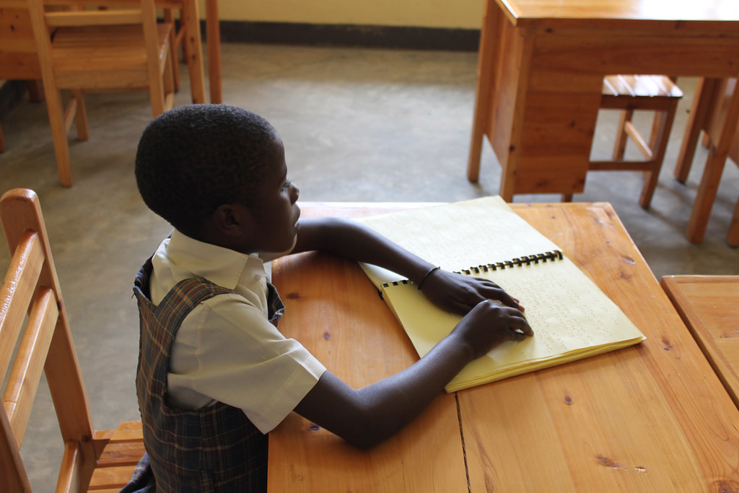
耶穌是真光
  墨爾本的一個三歲男童，因腫瘤須割除眼球
  美國期刊的調查—20%的父母認為天生瞎眼是來自上天的懲罰
This Photo by Unknown Author is licensed under CC BY-ND

Slide 5
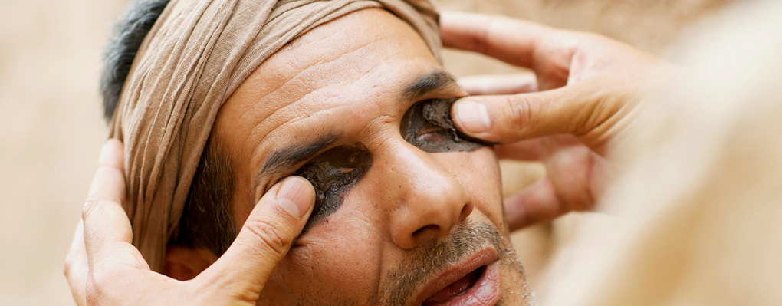
耶穌是真光
  耶穌醫治生來瞎眼的人
    用唾沫和泥土抹他的眼
    叫他到西羅亞池子去洗
    醫好了他
This Photo by Unknown Author is licensed under CC BY-NC-ND

Slide 6
  三批人的不同反應
    認識瞎子的人
8 他的鄰舍和那素常見他是討飯的，就說：「這不是那從前坐着討飯的人嗎？」
9 有人說：「是他」；又有人說：「不是，卻是像他。」他自己說：「是我。」
10 他們對他說：「你的眼睛是怎麼開的呢？」
11 他回答說：「有一個人，名叫耶穌，他和泥抹我的眼睛，對我說：『你往西羅亞池子去洗。』我去一洗，就看見了。」
12 他們說：「那個人在哪裏？」他說：「我不知道。」
13 他們把從前瞎眼的人帶到法利賽人那裏。

Slide 7
  三批人的不同反應
    瞎子的父母
18 猶太人不信他從前是瞎眼，後來能看見的，等到叫了他的父母來，
19 問他們說：「這是你們的兒子嗎？你們說他生來是瞎眼的，如今怎麼能看見了呢？」
20 他父母回答說：「他是我們的兒子，生來就瞎眼，這是我們知道的。
21 至於他如今怎麼能看見，我們卻不知道；是誰開了他的眼睛，我們也不知道。他已經成了人，你們問他吧，他自己必能說。」
22 他父母說這話，是怕猶太人；因為猶太人已經商議定了，若有認耶穌是基督的，要把他趕出會堂。
23 因此他父母說：「他已經成了人，你們問他吧。」

Slide 8
  三批人的不同反應
    法利賽人
13他們把從前瞎眼的人帶到法利賽人那裏。 14耶穌和泥開他眼睛的日子是安息日。14耶穌和泥開他眼睛的日子是安息日。 15法利賽人也問他是怎麼得看見的。瞎子對他們說：「他把泥抹在我的眼睛上，我去一洗，就看見了。」 16法利賽人中有的說：「這個人不是從神來的，因為他不守安息日。」又有人說：「一個罪人怎能行這樣的神蹟呢？」他們就起了紛爭。 17他們又對瞎子說：「他既然開了你的眼睛，你說他是怎樣的人呢？」他說：「是個先知。」
24所以法利賽人第二次叫了那從前瞎眼的人來，對他說：「你該將榮耀歸給神，我們知道這人是個罪人。」 25他說：「他是個罪人不是，我不知道；有一件事我知道，從前我是眼瞎的，如今能看見了。」
30那人回答說：「他開了我的眼睛，你們竟不知道他從哪裏來，這真是奇怪！ 31我們知道神不聽罪人，惟有敬奉神、遵行他旨意的，神才聽他。 32從創世以來，未曾聽見有人把生來是瞎子的眼睛開了。 33這人若不是從神來的，甚麼也不能做。」

Slide 9
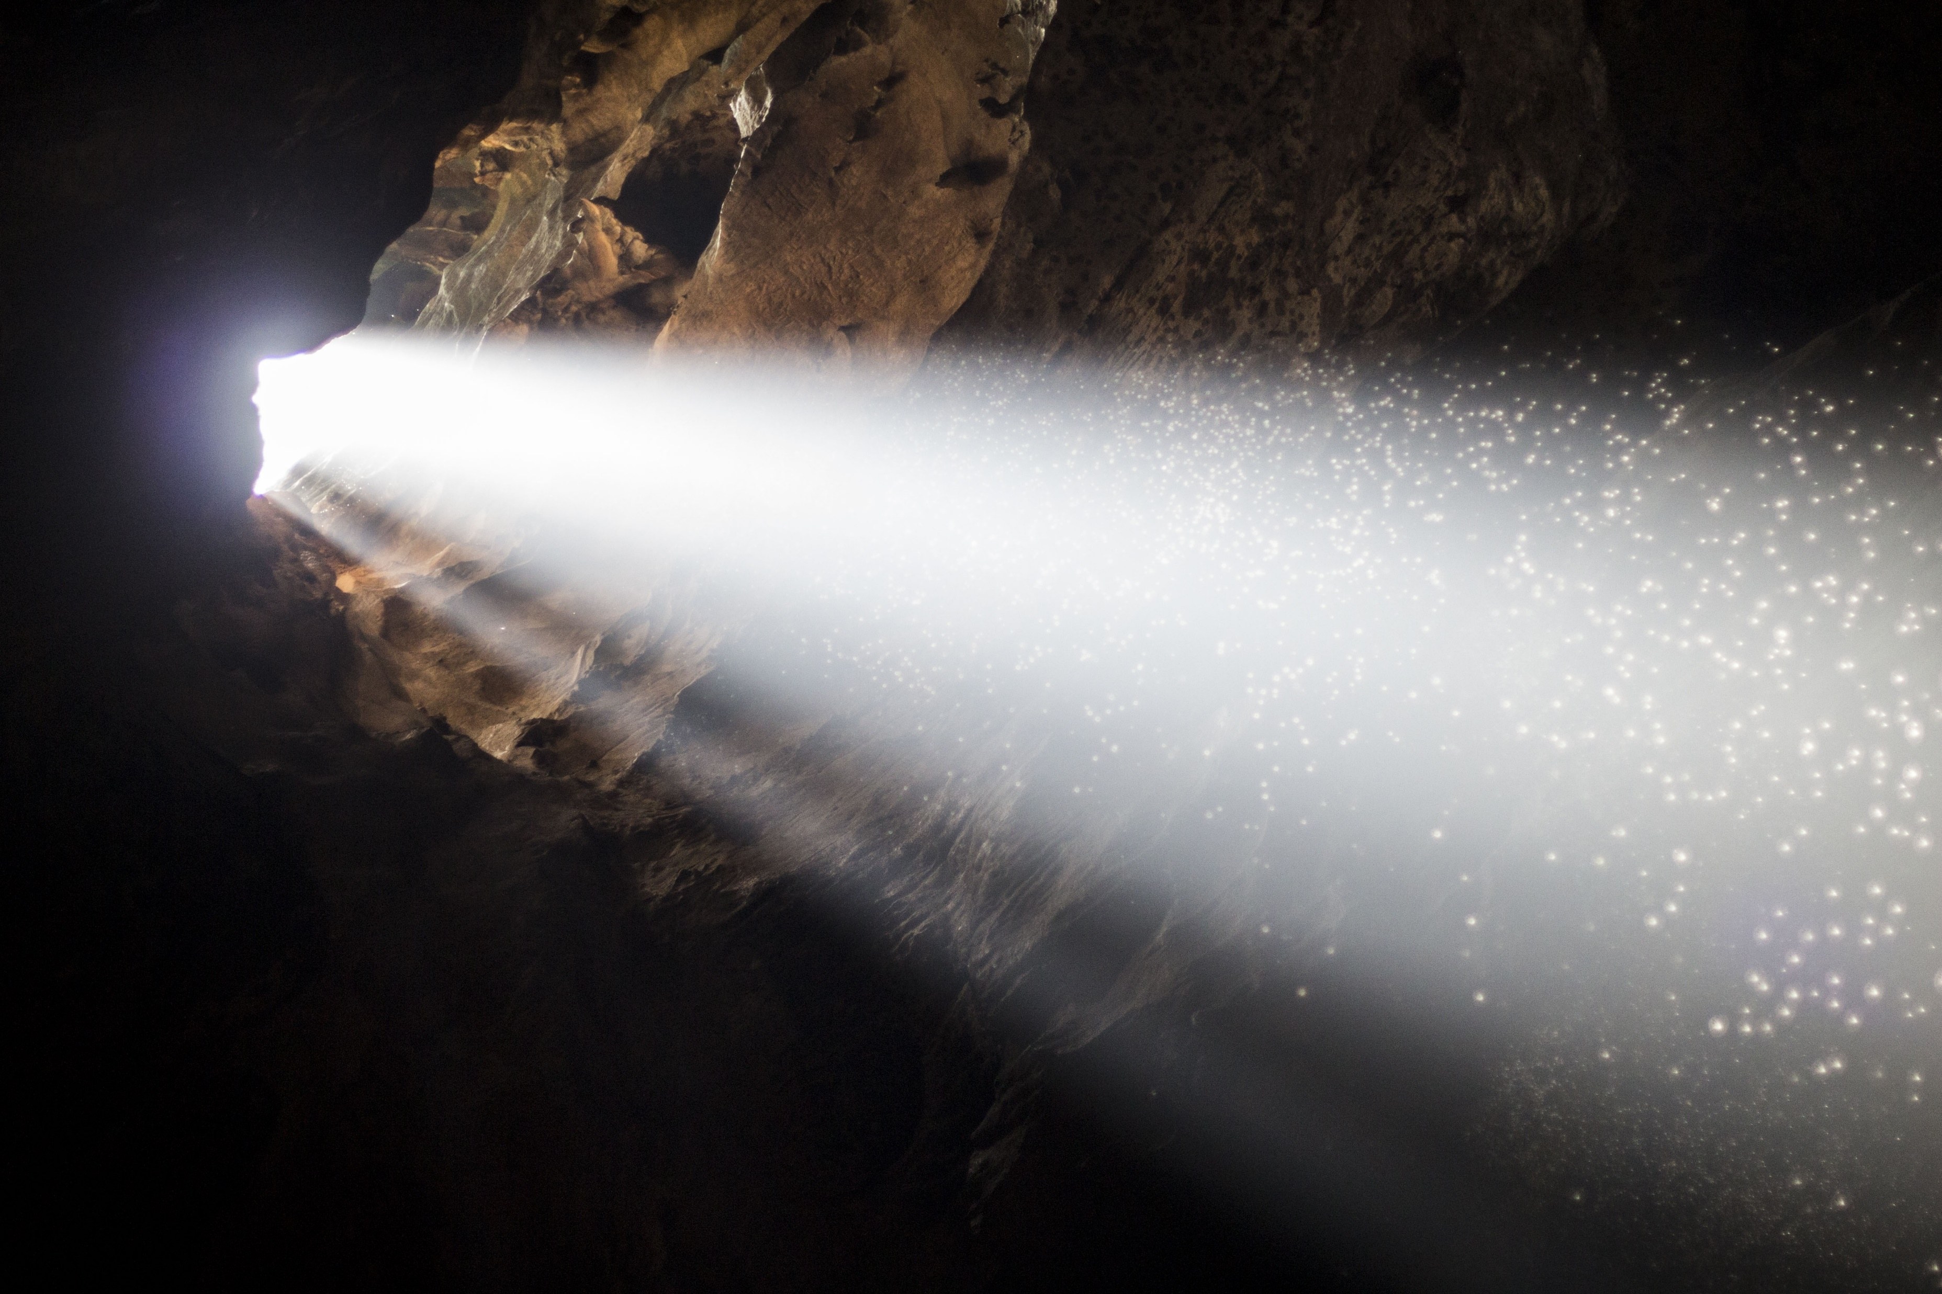
耶穌是真光
  耶穌是真光，帶來人真正的光明
  耶穌又對眾人說：「我是世界的光。 跟從我的，就不在黑暗裏走，必要得
  着生命的光。」（約八12）
  耶穌是真光（約九5)
  法利賽人污名化耶穌，否認耶穌的人格和教師的資格，否認祂從神而來的身分

Slide 10
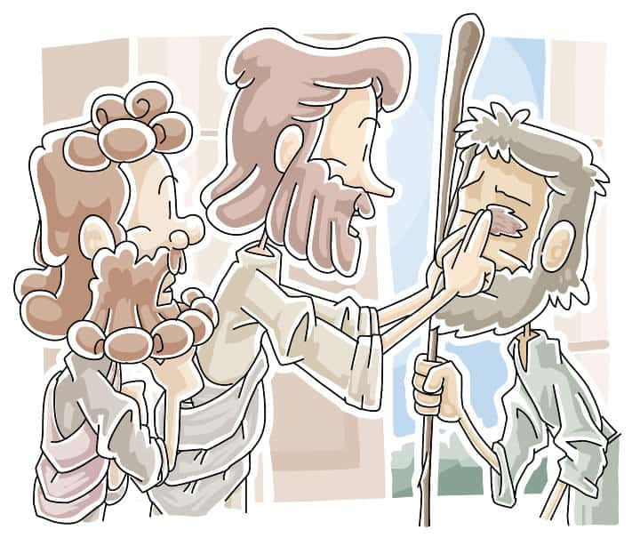
耶穌是真光
  但治好生來瞎眼的人，是一個舊約也沒有記錄過的偉大神蹟→指出耶穌的獨特身分
  用唾沫塗在人身上，代表了行使權柄的意思
  耶穌是真光對我們來說有甚麼意義？
This Photo by Unknown Author is licensed under CC BY-SA

Slide 11
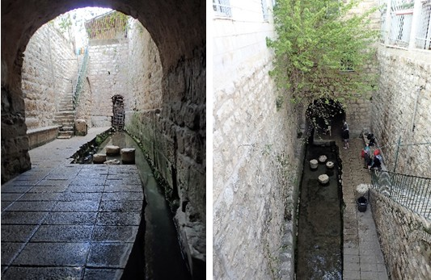
2. 真光照耀，能建立信心，也帶來審判
  建立信心
  往西羅亞池用水洗眼——信心之旅
  確認耶穌的醫治—「有一個人，名叫耶穌，他和泥抹我的眼睛，對我說：『你往西羅亞池子去洗。』我去一洗，就看見了。」 (11節)

Slide 12
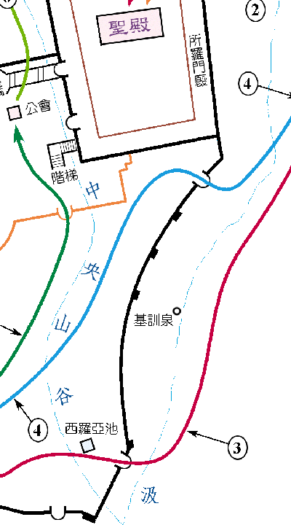
2. 真光照耀，能建立信心，也帶來審判
  「創世以來，未曾聽見有人把生來是瞎子的眼睛開了。這人若不是從神來的，甚麼也不能做。」(32節)
  瞎子見證了一個信心成長的過程
  我們要像這個瞎子嗎？

Slide 13
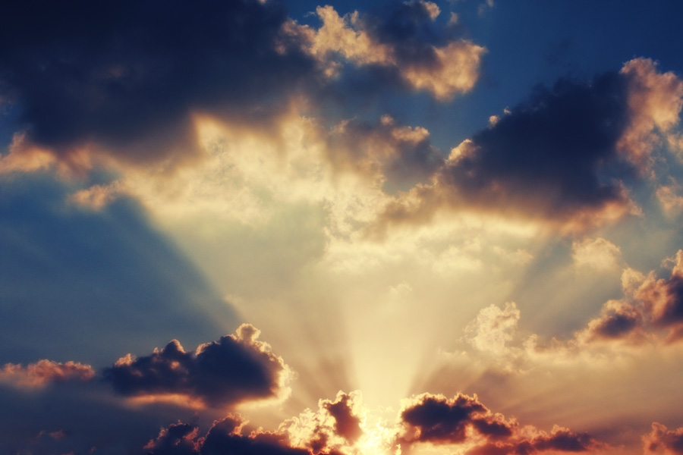
2. 真光照耀，能建立信心，也帶來審判
  真光要審判世界
  耶穌說：「我為審判到這世上來，叫不能看見的，可以看見；能看見的，反瞎了眼。」（39節)
  耶穌也是心靈之光
  39節是一個警告
This Photo by Unknown Author is licensed under CC BY-NC-ND

Slide 14
3. 把握時機與神同工
  門徒問：是誰犯了罪
  問題源於利末記廿一16-21；出卅四6-7

Slide 15
3. 把握時機與神同工
  16 耶和華對摩西說：
  17「你告訴亞倫說：你世世代代的後裔，凡有殘疾的，都不可近前來獻他神的食物。
  18 因為凡有殘疾的，無論是瞎眼的、瘸腿的、塌鼻子的、肢體有餘的、
  19折腳折手的、
  20 駝背的、矮矬的、眼睛有毛病的、長癬的、長疥的，或是損壞腎子的，都不可近前來。
  21 祭司亞倫的後裔，凡有殘疾的，都不可近前來，將火祭獻給耶和華。他有殘疾，不可近前來獻神的食物。
  （利末記廿一16-21）

Slide 16
3. 把握時機與神同工
  6 耶和華在他面前宣告說：「耶和華，耶和華，是有憐憫有恩典的神，不輕易發怒，並有豐盛的慈愛和誠實，
  7為千萬人存留慈愛，赦免罪孽、過犯，和罪惡，萬不以有罪的為無罪，必追討他的罪，自父及子，直到三、四代。」
  (出卅四6-7)

Slide 17
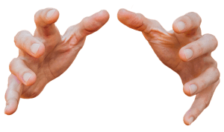
3. 把握時機與神同工
  耶穌的回答(4節)
  趁着白日，我們必須做那差我來者的工；黑夜將到，就沒有人能做工了。
  把握當下
  我們要把握當下，多作主工嗎？
This Photo by Unknown Author is licensed under CC BY-SA-NC

Slide 18
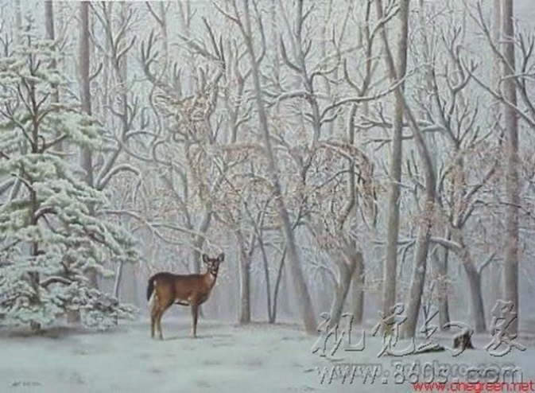
結論
  相片中有多隻鹿?

Slide 19
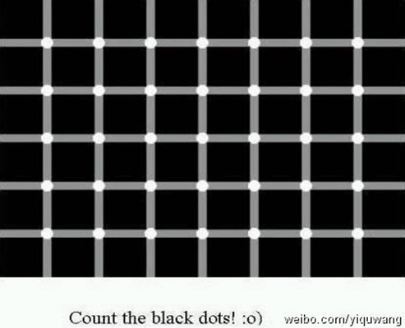
結論
  相片中有多少個白點?黑點?

Slide 20
結論
  失焦 vs 聚焦
  耶穌是真光
  真光要建立人的信心，也會審判人心
  把握時機與神同工

